Slide 1

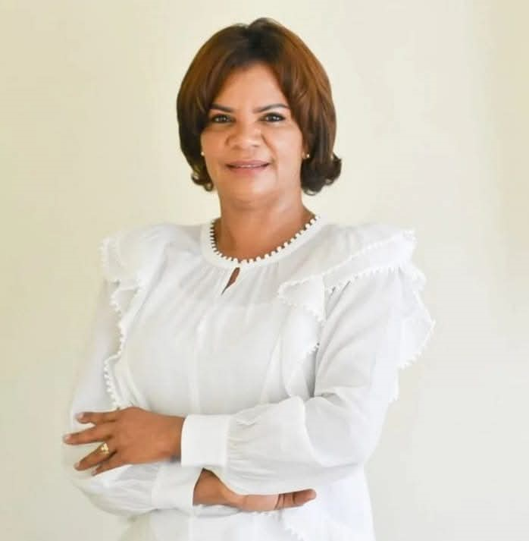
RESUMEN JUNIO2025 DE LA GOBERNACION CIVIL DE MONTE PLATA
DRA. RAFAELA JAVIER GOMERA
GOBERNADORA CIVIL PROVINCIAL DE MONTE PLATA

Slide 2
Gobernación Provincial De Monte Plata
En este resumen detallaremos todas las actividades y reuniones Oficiales de nuestra gobernadora la licenciada Rafaela Javier Gomera, representando al Presidente Luis Rodolfo Abinader Corona en todo el territorio de la provincia de Monte Plata que abarca, cinco (5) Municipios y siete (7) Distritos Municipales.
Portal de Transparencia: https://gobernacionmonteplata.gob.do/
Facebook: https://facebook.com/gobernaciondemontepla
Tiktok: https://www.tiktok.com/@gobernacion2024/

Slide 3
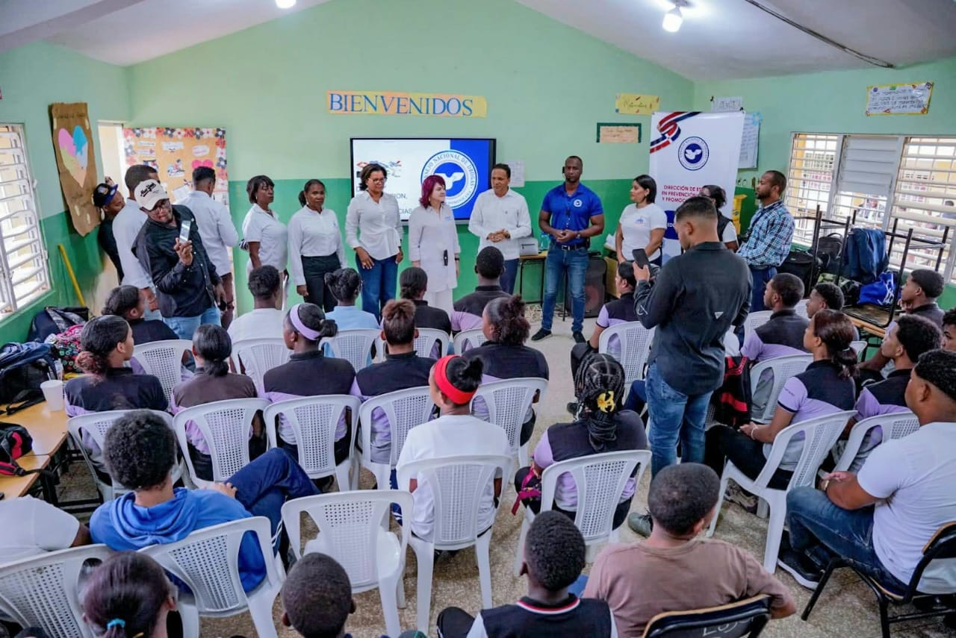
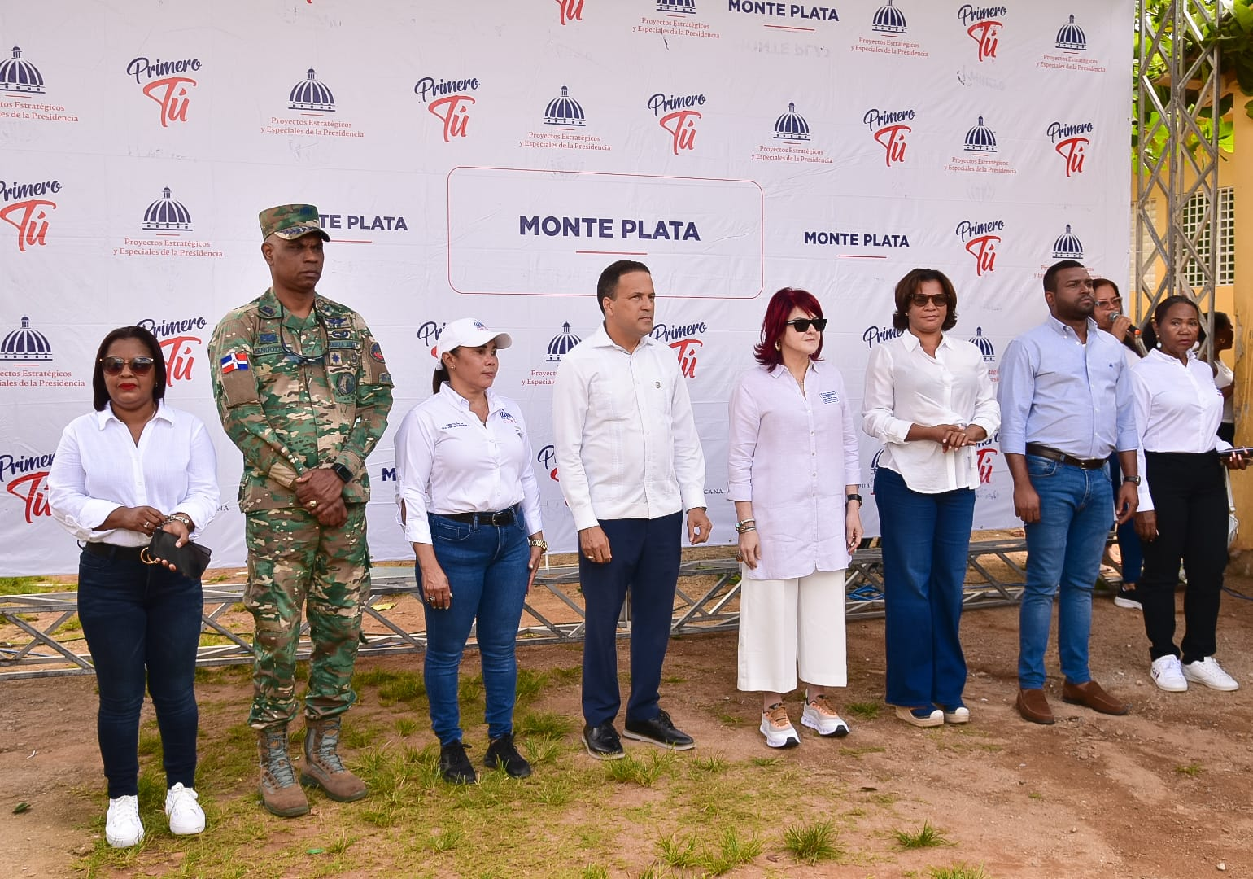
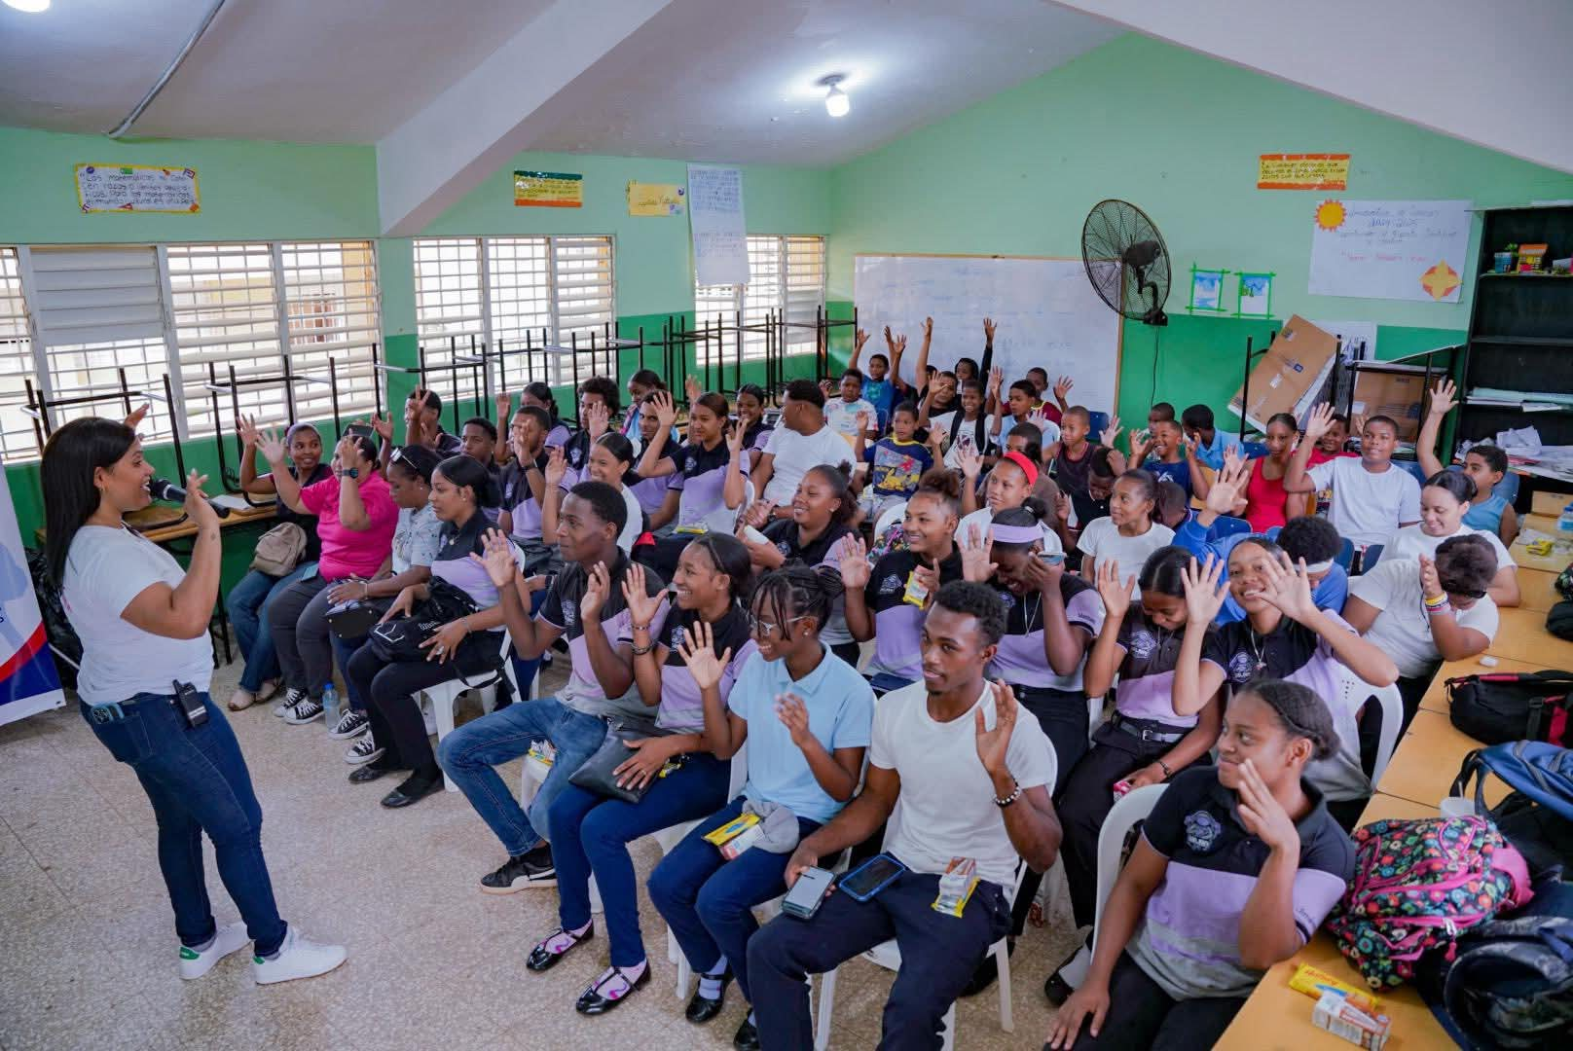
Miércoles 4 de Junio 2025
Gobernadora Rafaela Javier Encabeza Jornada "Cerca de Ti" del PROPEEP en Yamasá
La gobernadora de Monte Plata, Rafaela Javier, tuvo una destacada y activa participación en la jornada "Cerca de Ti" del Programa de Proyectos Estratégicos y Especiales de la Presidencia (PROPEEP), llevada a cabo en el municipio de Yamasá. Su presencia subrayó el compromiso del gobierno con el acercamiento a las comunidades y la implementación de programas sociales que impactan directamente en la calidad de vida de los ciudadanos. Durante el evento, la gobernadora Javier interactuó con los residentes, supervisó la entrega de servicios y recursos, y reiteró el apoyo de las autoridades locales a las iniciativas que buscan mejorar el bienestar de la provincia. Su involucramiento personal en esta importante jornada resaltó la prioridad que se le da a la asistencia social y al desarrollo comunitario en Monte Plata.

Slide 4
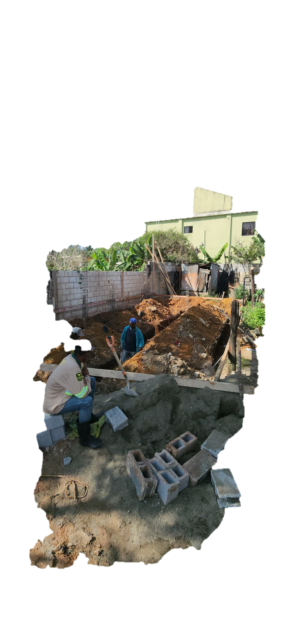
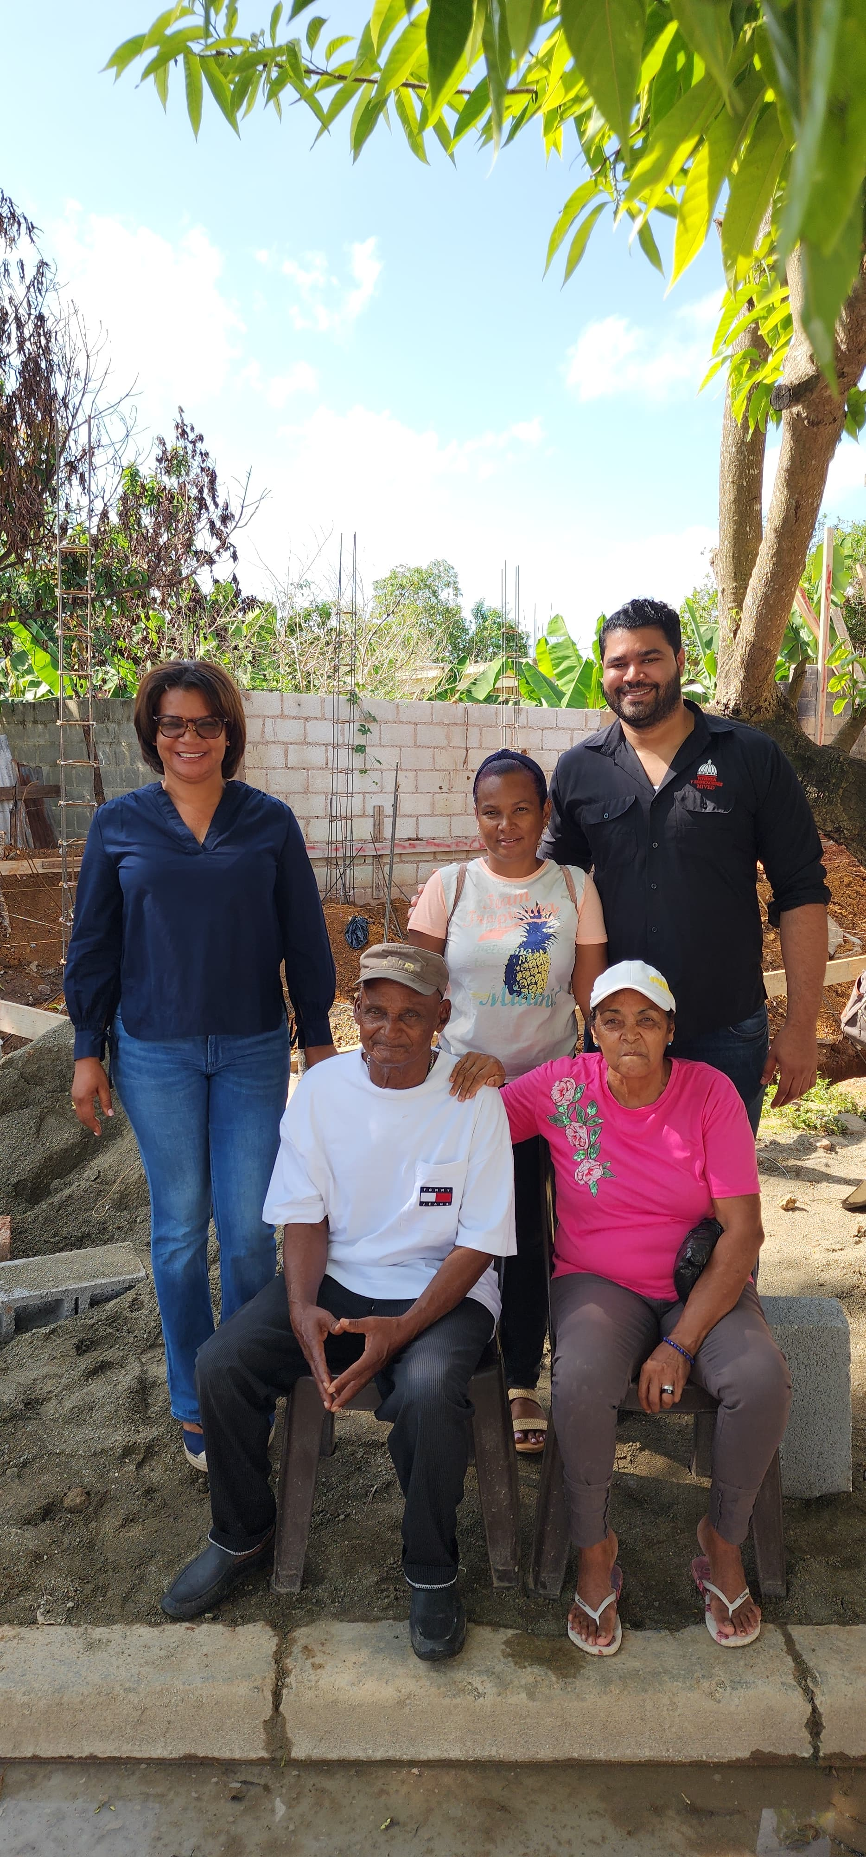
VIERNES 6 DE JUNIO 2025
Gobernadora Rafaela Javier Encabeza Inicio de Construcción de Vivienda en Bayaguana
La gobernadora Rafaela Javier Gomera ha marcado un hito significativo en el sector Mono Mojao del municipio de Bayaguana, al dar inicio, junto al Ministerio de Vivienda y Edificaciones (MIVED), a la construcción de una nueva vivienda. Su activa presencia y participación en este evento subrayan el compromiso de su gestión con el bienestar y desarrollo habitacional de Los mas vulnerables, demostrando una vez más su cercanía con las necesidades de la comunidad y su liderazgo en la materialización de proyectos que impactan directamente la calidad de vida de los ciudadanos.
https://www.facebook.com/share/v/15e8xmfxDQ/

Slide 5
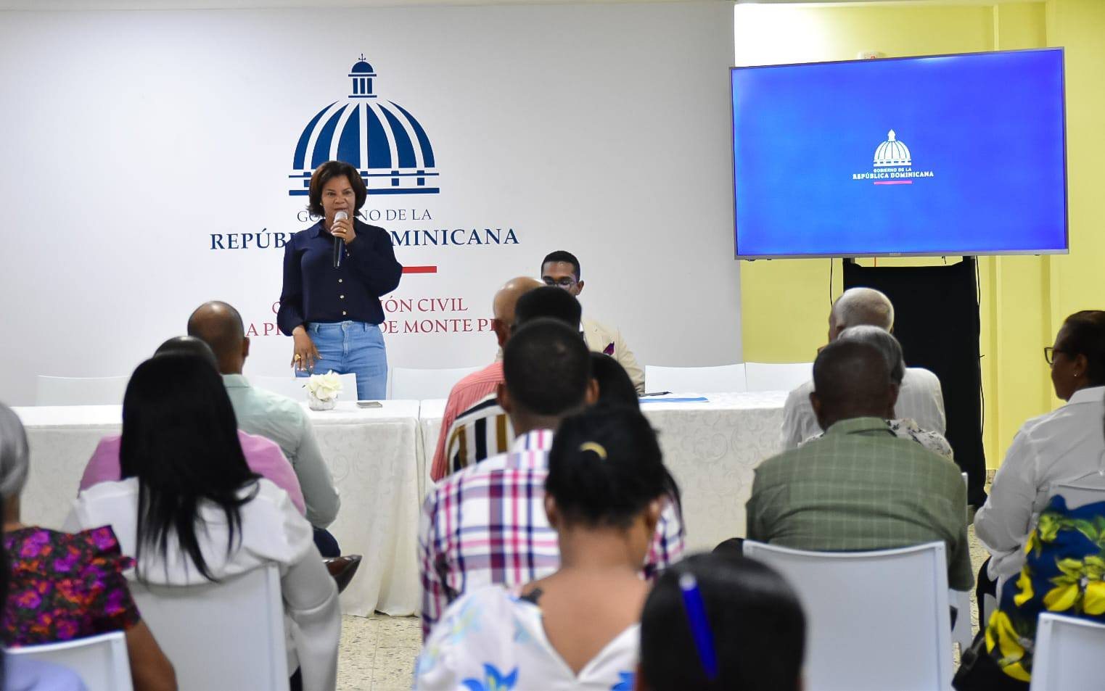
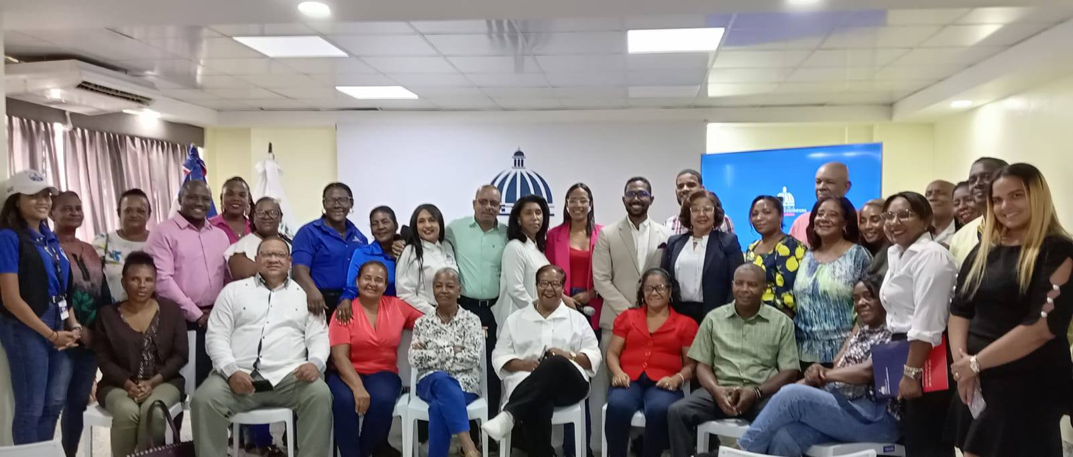
JUEVES 12 DE JUNIO 2025
Monte Plata Abraza la Modernización con la Gobernadora Rafaela Javier Gomera al Frente
Monte Plata ha dado un salto significativo hacia la modernización de los servicios públicos con la implementación de los programas "Burocracia Cero" y "Viaje Cero", junto con la inauguración del Kiosco de Servicios en la Gobernación Provincial. El evento, encabezado por la gobernadora Rafaela Javier Gomera, subraya el firme compromiso de la provincia con la simplificación de trámites y la mejora de la interacción ciudadana con el gobierno. La gobernadora destacó que estas iniciativas "representan un antes y un después" para los monteplateños, garantizando un acceso más rápido y eficiente a los servicios y eliminando barreras, reflejando así el compromiso del gobierno central con el desarrollo y la inclusión digital en toda la provincia.

Slide 6
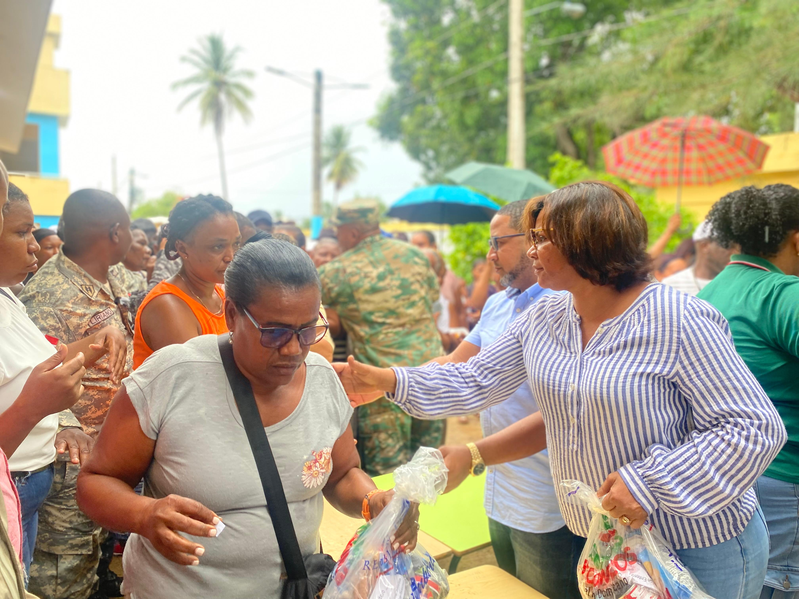
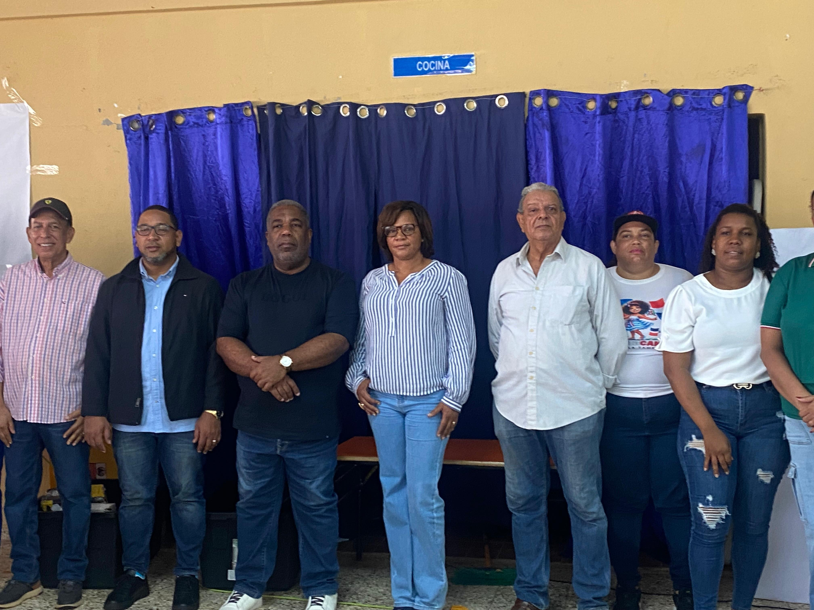
LUNES 16 DE JUNIO 2025
La gobernadora de Monte Plata, Rafaela Javier Gomera, estuvo presente en el recorrido realizado por Tony Peña Guaba, coordinador del Gabinete de Política Social, en una significativa jornada de ayuda en la provincia. Miles de personas en los cinco municipios y los distritos municipales de Majagual y Gonzalo se beneficiaron de este operativo que demostró el compromiso del gobierno de Luis Abinader y las autoridades con el bienestar de la comunidad.

Slide 7
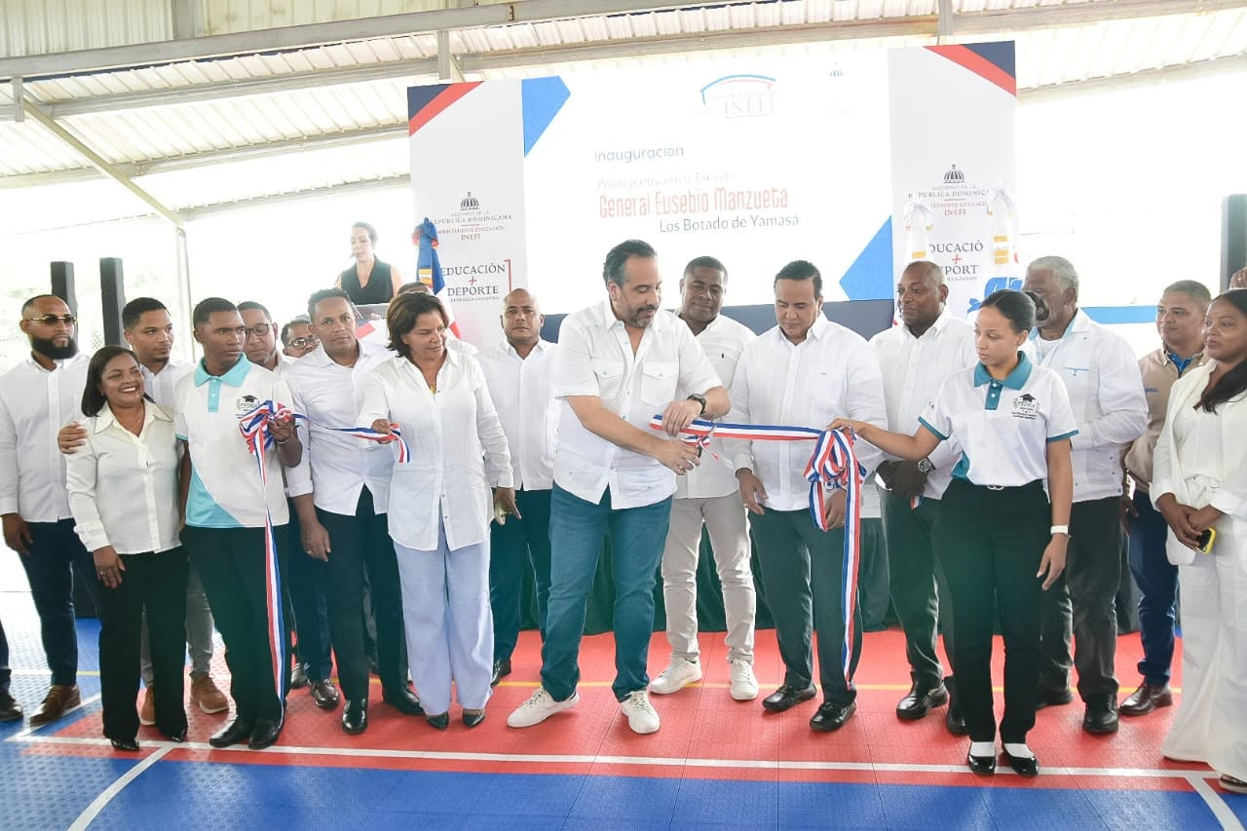
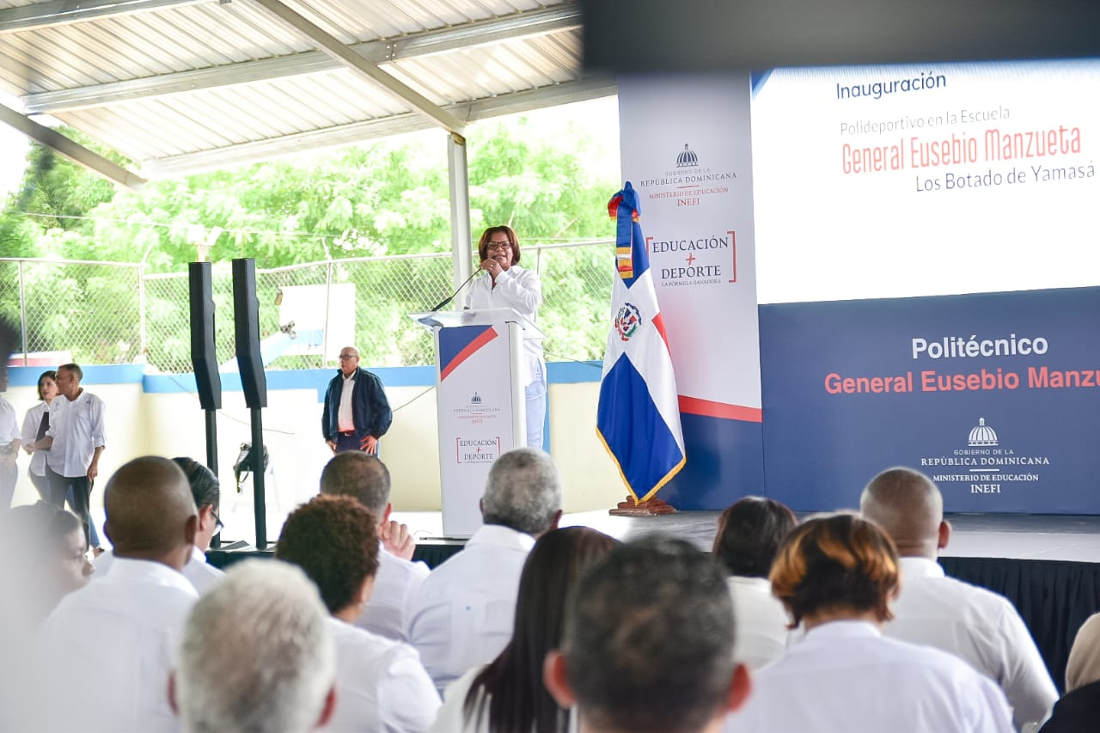
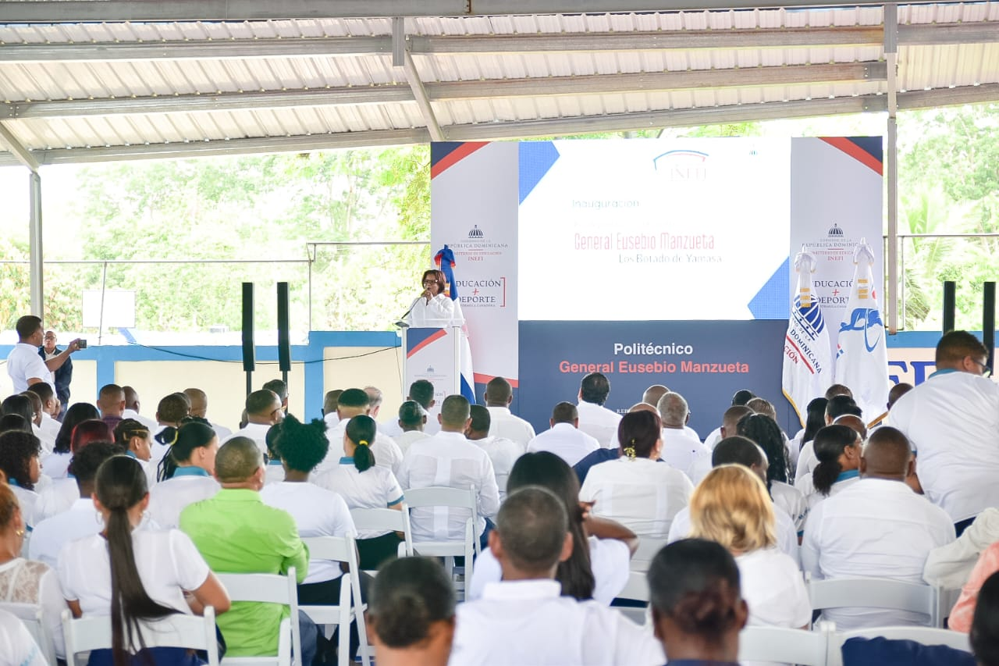
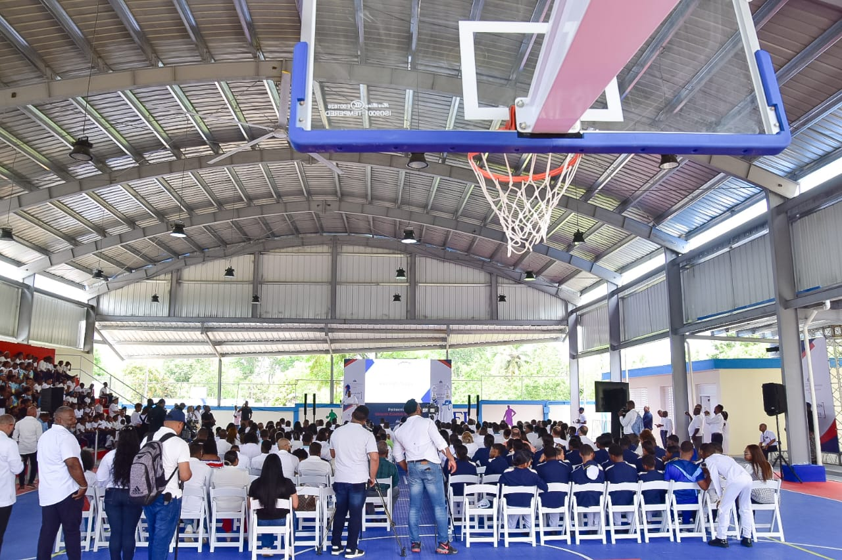
MARTES 17 DE JUNIO 2025
La gobernadora de Monte Plata, Rafaela Javier Gomera, estuvo presente en la inauguración del Polideportivo de la Escuela General Eusebio Manzueta en Los Botados de Yamasá el pasado 17 de junio de 2025. Durante la ceremonia, la gobernadora enfatizó el impacto positivo de esta nueva infraestructura deportiva en el desarrollo integral de la juventud, agradeciendo al presidente Luis Abinader por su compromiso con la provincia y por la rápida ejecución de la obra. Javier Gomera destacó que el polideportivo es una manifestación del compromiso del gobierno central con la educación y el deporte, considerándolo no solo un espacio para la práctica deportiva, sino también un centro para el fomento de valores y la disciplina.

Slide 8

MIERCOLES 18 DE JUNIO 2025
a Gobernación de Monte Plata, bajo el liderazgo de la gobernadora Rafaela Javier, reafirmó su compromiso inquebrantable con la educación y el desarrollo de la juventud provincial al respaldar activamente el XVII Modelo Regional de Naciones Unidas. Este apoyo quedó patente con la presencia del licenciado Saturnino Pérez, asistente administrativo de la Gobernación, quien representó a la gobernadora en este trascendental evento. La participación de la Gobernación destaca su visión de empoderar a los jóvenes de los cinco distritos educativos, brindándoles una plataforma vital para cultivar habilidades en debate, negociación y liderazgo, fundamentales para formar ciudadanos globales capaces de afrontar los desafíos del futuro.

Slide 9
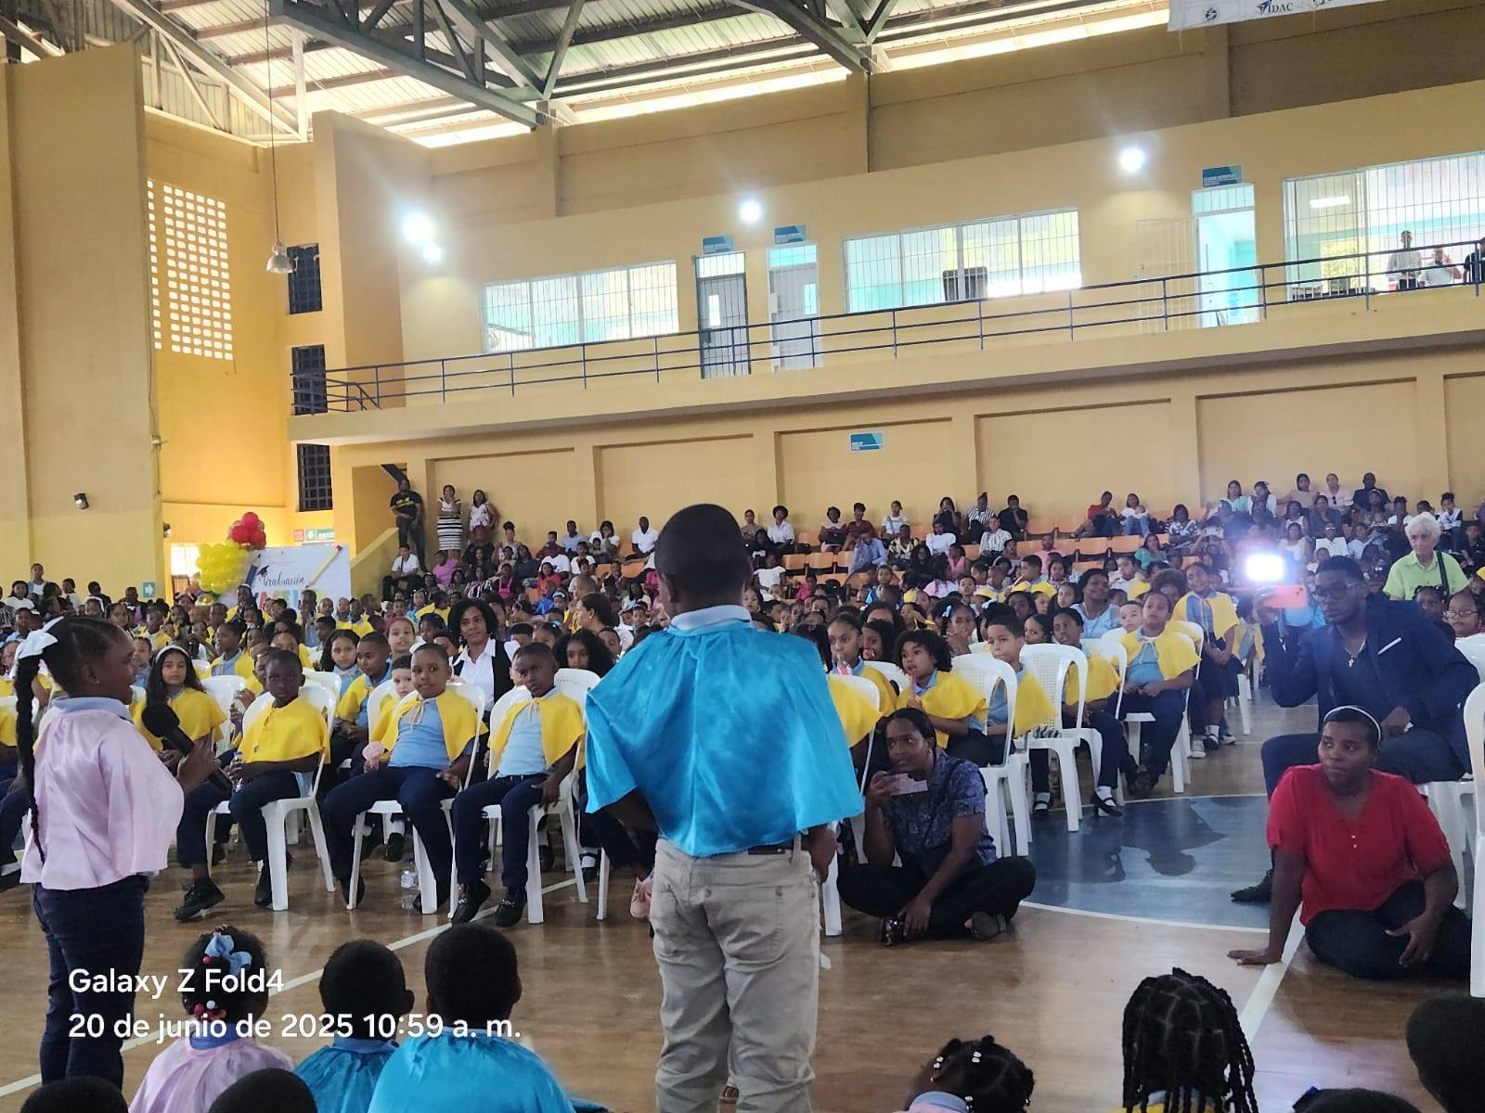

VIERNES 20 DE JUNIO 2025
El Compromiso de la Gobernadora Rafaela Javier con la Educación en Monte Plata
La culminación del programa "Ya sé Leer", que celebró la alfabetización de 810 niños y niñas en Monte Plata, fue un claro reflejo del firme compromiso de la gobernadora Rafaela Javier con el avance educativo en la provincia. A través de la representación del licenciado Saturnino Pérez, la gobernación no solo validó la relevancia de iniciativas como esta, sino que también reafirmó su dedicación a sentar bases sólidas para el futuro académico de la niñez de Monte Plata. Este apoyo subraya la visión de la gobernadora de invertir en la educación como pilar fundamental para el progreso y el desarrollo de la comunidad, asegurando que los niños y niñas tengan las herramientas necesarias para construir un futuro brillante.

Slide 10
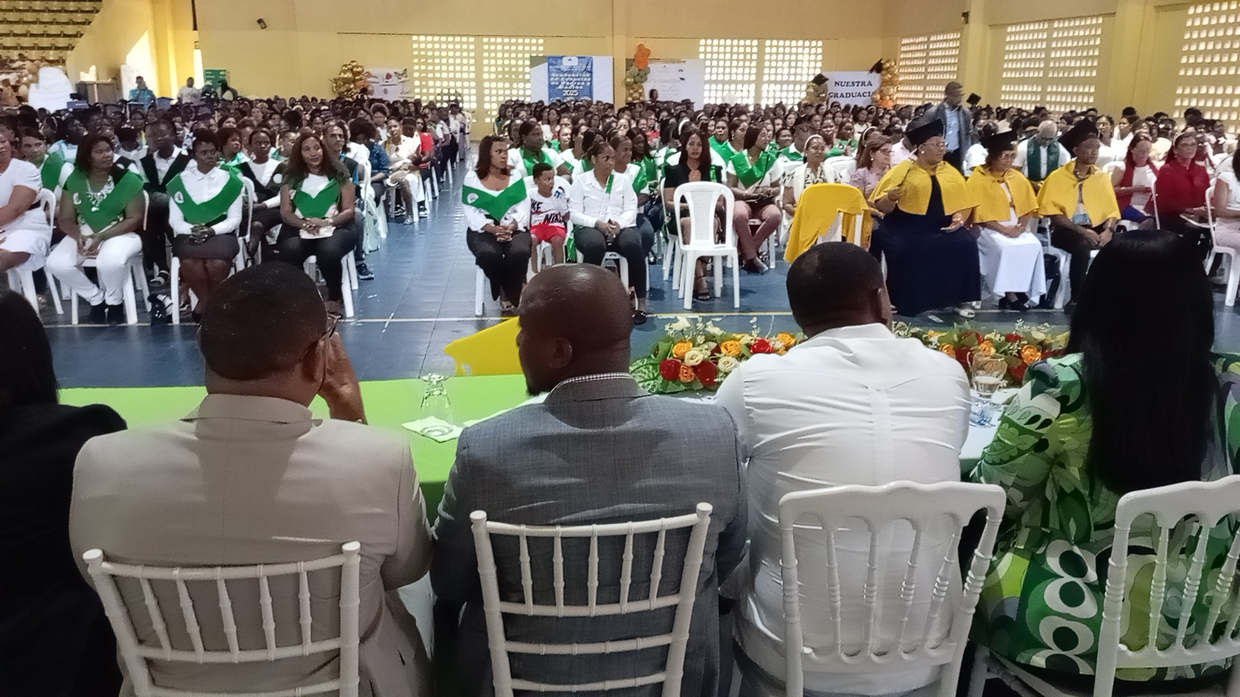
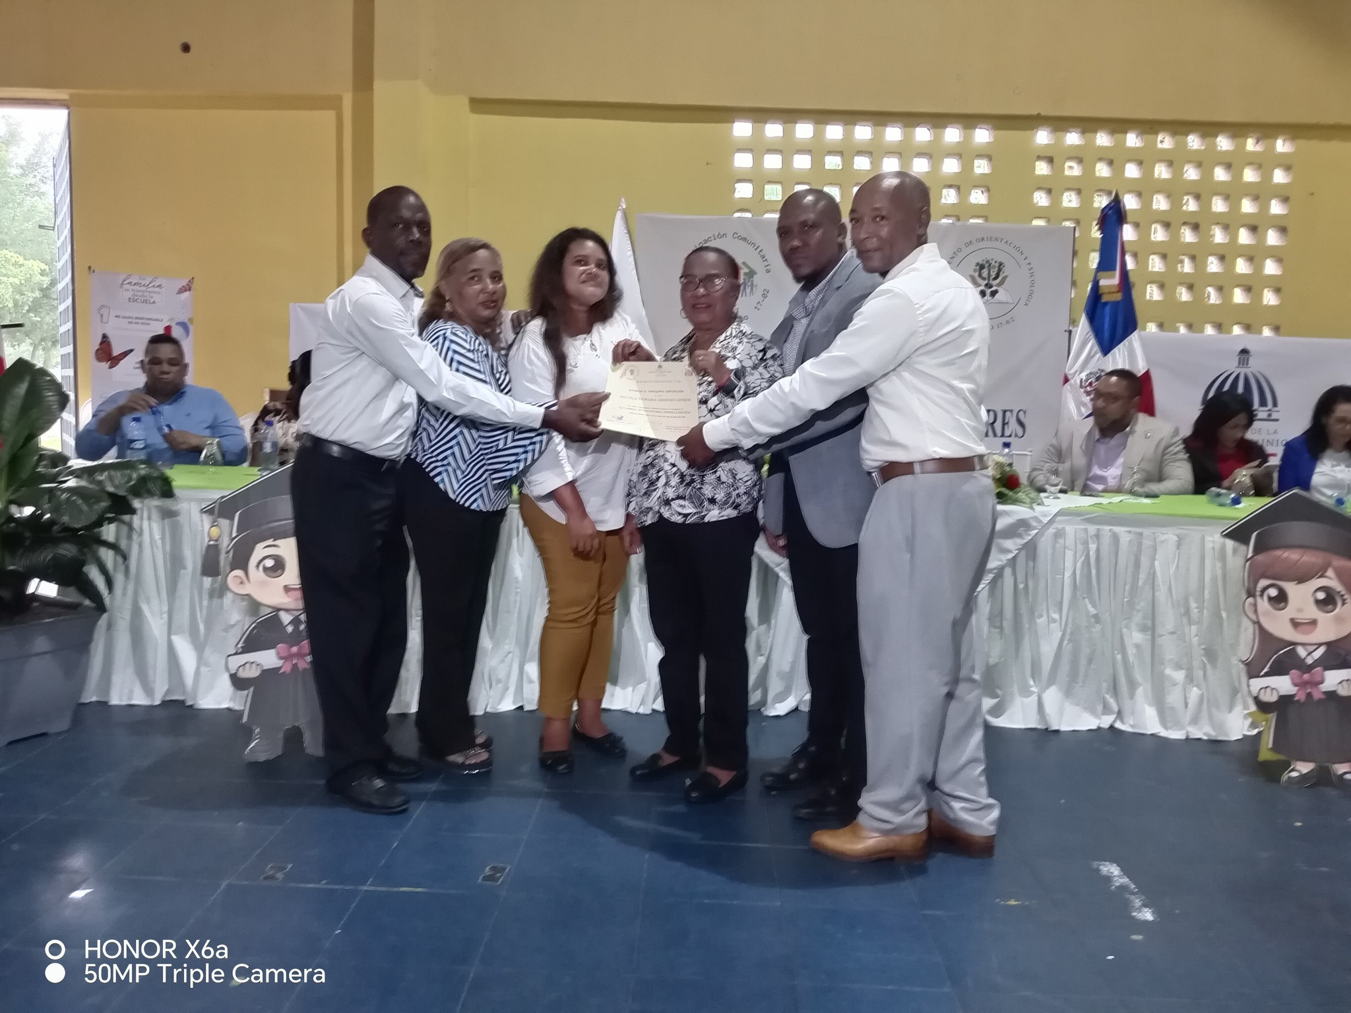
MIERCOLES 25 DE JUNIO 2025
La Gobernación de Monte Plata, bajo las directrices de la gobernadora Rafaela Javier, demostró un firme respaldo a la formación familiar al participar en la reciente graduación de las Escuelas de Madres y Padres. Este apoyo subraya el compromiso de la gobernadora con el fortalecimiento de la estructura familiar y el desarrollo educativo en la provincia. La presencia de Saturnino Pérez, asistente administrativo, en representación de la gobernadora, enfatizó la importancia que la administración provincial otorga a estas iniciativas, reconociendo el impacto positivo que tienen en la comunidad al dotar a los padres de herramientas esenciales para la crianza y el acompañamiento educativo de sus hijos.

Slide 11
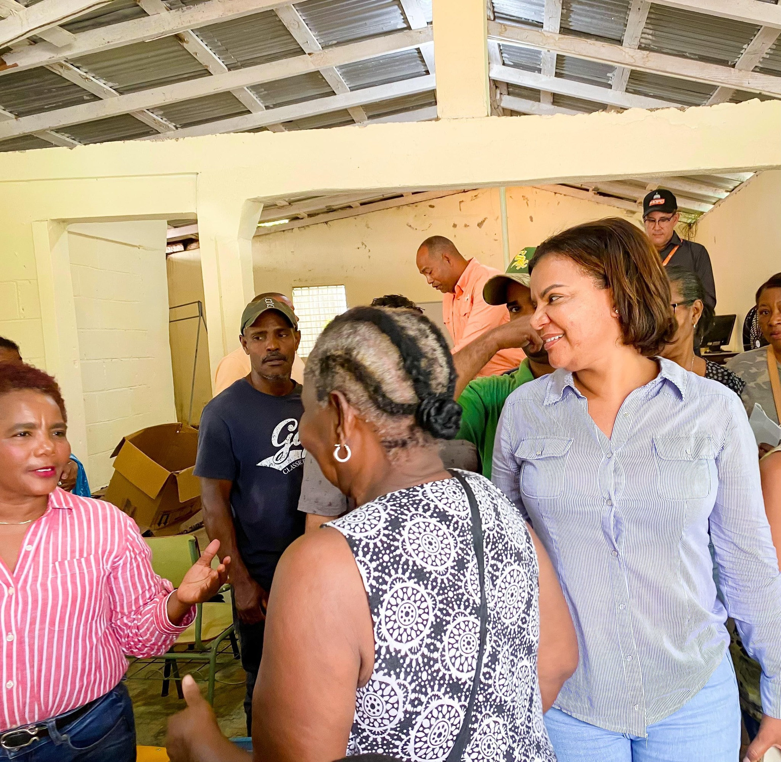
MIERCOLES 25 DE JUNIO 2025
La gobernadora Rafaela Javier Gomera tuvo un rol central en el reciente encuentro con los residentes del sector Los Chóferes en Monte Plata, donde junto al alcalde Héctor Figari y un equipo del MOPC, abordó directamente las preocupaciones de la comunidad. La gobernadora enfatizó que los trabajos de asfaltado en curso son fruto de una gestión eficiente y una coordinación impecable entre la gobernación y la alcaldía. Su compromiso con la mejora vial quedó patente al expresar el firme propósito de lograr que Los Chóferes quede completamente asfaltado este año, si las condiciones lo permiten, mejorando así significativamente la seguridad y comodidad de sus habitantes. Este acercamiento directo subraya su dedicación al bienestar de Monte Plata y la importancia de la colaboración interinstitucional para impulsar el progreso local.

Slide 12
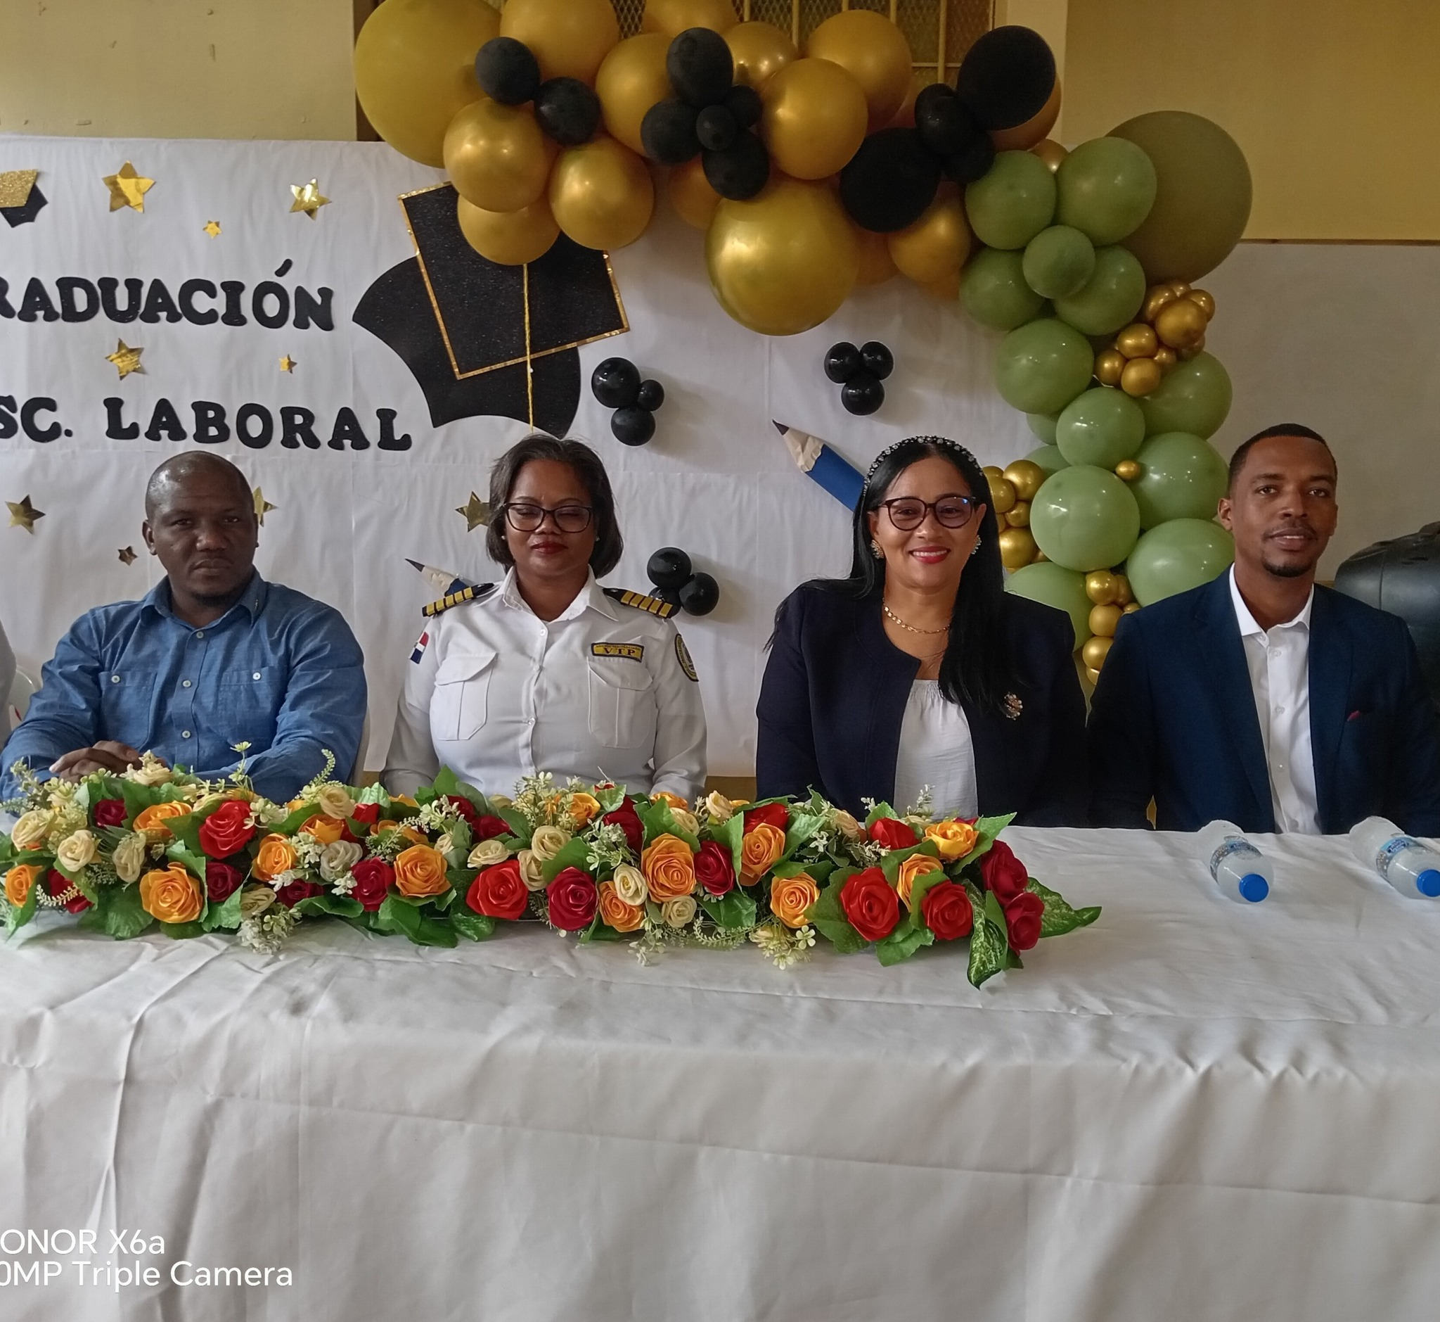
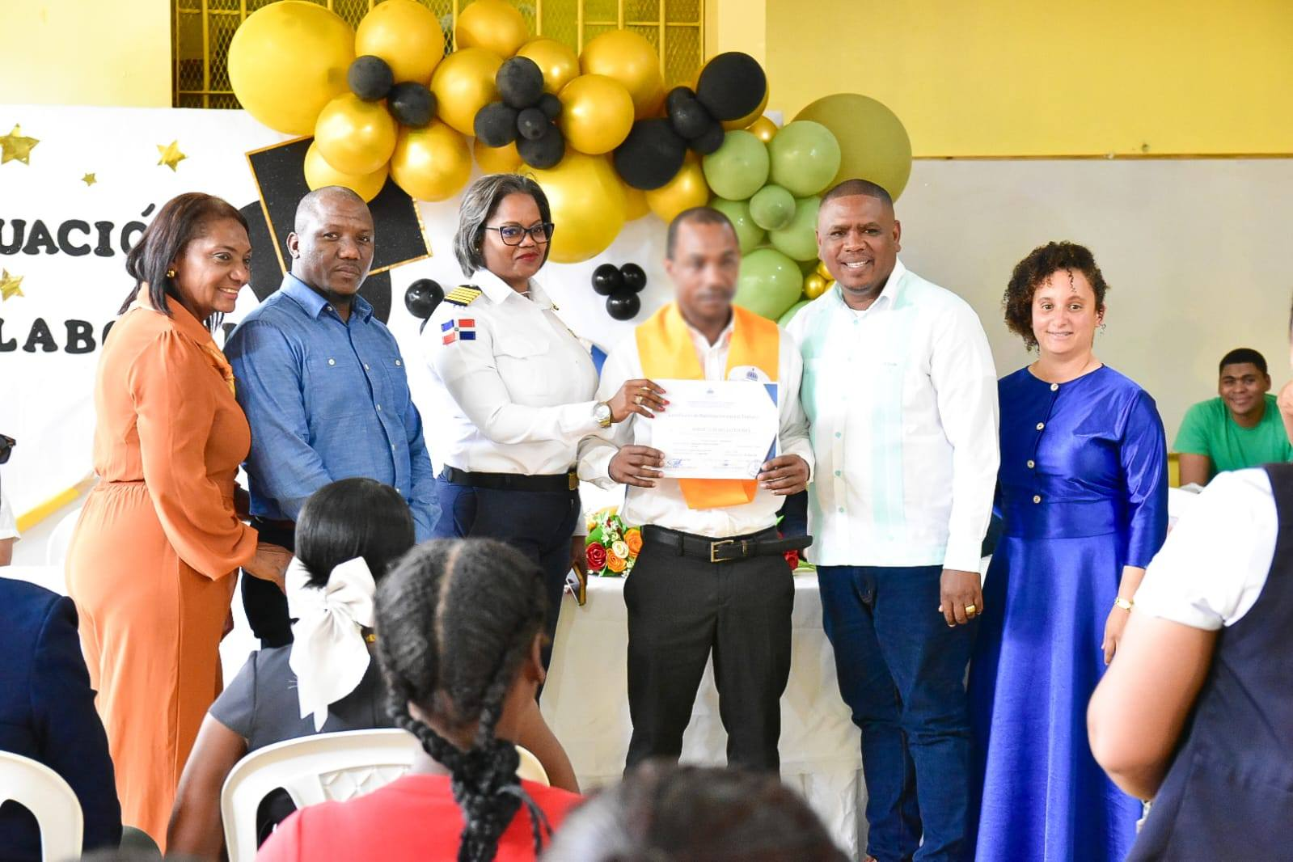
JUEVES 26 DE JUNIO 2025
La presencia del licenciado Saturnino Pérez, en representación de la gobernadora Rafaela Javier Gomera, en la primera graduación de la escuela laboral “El Libertador” del Centro de Corrección y Rehabilitación (CCR-9) de Monte Plata, resalta el firme y decidido apoyo de la gobernadora a la educación como motor esencial para el desarrollo de cada dominicano. Este compromiso con la formación académica, incluso en entornos desafiantes, es una instrucción directa de la gobernadora Javier Gomera, quien considera la educación un derecho fundamental y una herramienta clave para forjar un futuro prometedor y derribar cualquier barrera.

Slide 13
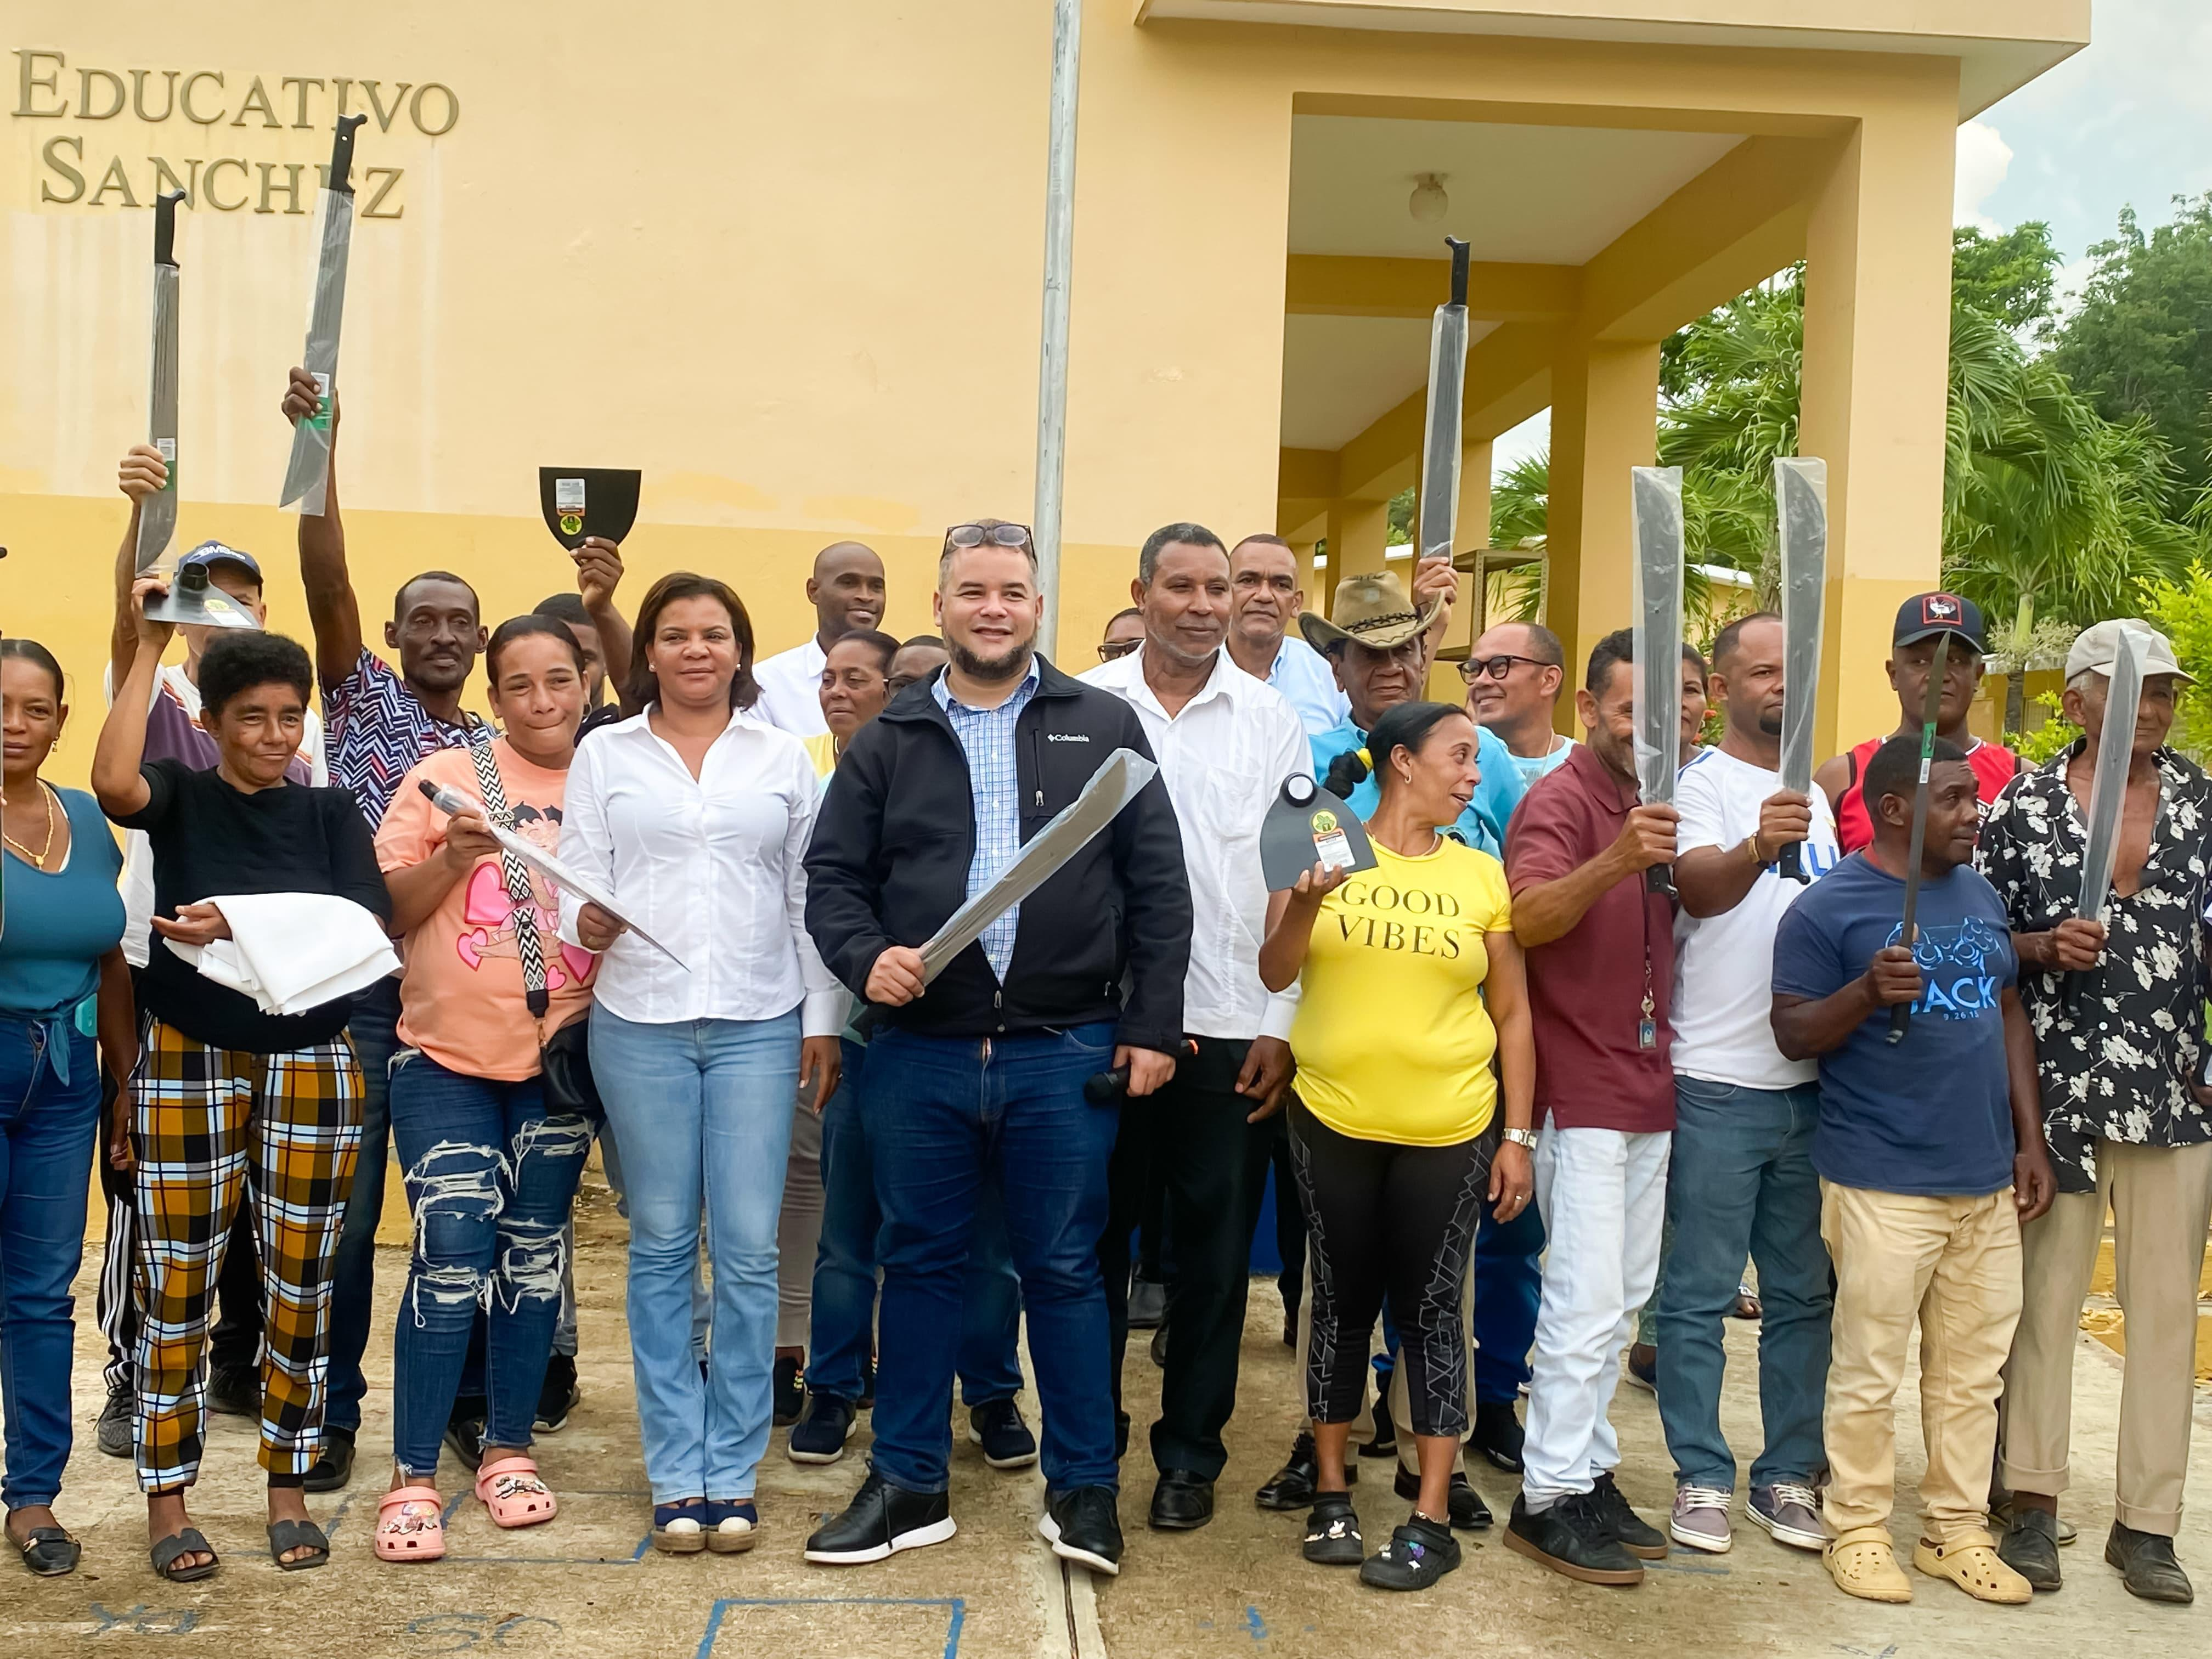
SABADO 28 DE JUNIO 2025
La gobernadora Rafaela Javier Gomera jugó un papel central en el lanzamiento de "EMPRENDE RD Y SIEMBRA TU PATIO", un programa crucial para el fomento del emprendimiento juvenil en Monte Plata. Su presencia activa y su liderazgo al acompañar al director del FEDA, Egmidio Galván, en este evento demuestran un firme compromiso con el desarrollo económico de la provincia y, especialmente, con las oportunidades futuras para la juventud local. La gobernadora destacó que esta iniciativa refleja el respaldo del presidente Luis Abinader a Monte Plata, enfatizando el papel vital del FEDA para que los jóvenes desarrollen su potencial y contribuyan al crecimiento económico provincial.

Slide 14
DEPARTAMENTO DE PRENSA Y RELACIONES PUBLICAS
COORDINADOR: LICDO. CECILIO BERROA RECIO
FOTOGRAFO: JOSE LUIS JIMENEZ
AUDIOVISUAL: ALEXANDER AQUINO

